Slide 1
Барановская сельская библиотека
ТЕМА
«Здоровый образ жизни – это здорово!»
Румянцева Екатерина Петровна

Slide 2

Основные составляющие здорового образа жизни:
Режим дня;
Закаливание;
Физическая активность;
Личная гигиена и безопасное поведение;
Здоровое рациональное питание;
Отсутствие вредных привычек.

Slide 3
Цель презентации
Пропагандировать здоровый образ жизни, пробудить в вас устойчивую мотивацию к здоровому образу жизни, чтобы вы после этого мероприятия сознательно отказались от вредных привычек, если они у вас есть.
Начну мероприятие со слов Генриха Гейне:
« Единственная красота, которую я знаю – это здоровье». Да, я соглашусь с этим высказыванием и добавлю, что здоровье – это состояние полного физического, духовного и социального благополучия, а не только отсутствие заболеваний или физических дефектов.

Slide 4

Закаливание
Физическая активность
Сюда входят утренняя гимнастика, бассейн, спортивные секции, закаливание.
Ведь не зря говорят, что движение – это жизнь.

Slide 5
:
Познакомимся с упражнениями
Плавание- это занятие представляет собой естественный массаж, повышает тонус мышц, улучшает работу сердца.
Аэробика –это длительные физические упражнения , требующие большое количество кислорода.
Да зарядка источник бодрости и здоровья.

Slide 6

Здоровое рациональное питание
Белки, углеводы, жиры.
Питание должно быть полноценным и включать в себя витамины , минералы и свежий воздух.

Slide 7
Какое здоровое питание?
Какое чудо воздух свежий я им
могу дышать. А там вдали, похоже, лес
стеной поднялся до небес.
Больше бывать человеку под солнечными лучами, так как вырабатывается витамин Д.
Сбалансированное разнообразное питание, и по больше свежих фруктов и овощей.

Slide 8
Личная гигиена и безопасное поведение
включает в себя уход за кожей, полостью рта, гигиену одежды и соблюдение правил взаимоотношения.

Slide 9
Познакомься с гигиеной.
Гигиена наука о чистоте тела.
Для предупреждения болезней зубов рекомендуется использовать зубную пасту, и щетку иметь лично свою, а не брать у товарища.
Так и расческа должна быть только твоя.
Одеждой меняться нельзя, и брать головные уборы чужие, так как можно заразиться кожными болезнями, инфекционными заболеваниями.

Slide 10

Режим дня это одно из главных слагаемых здорового образа жизни
Режим дня –это правильное распределение времени на основные жизненные потребности человека.

Slide 11
Береги здоровье смолоду!
Например:
алкоголь не добавляет ума, снижает интеллект, интуицию, память, срок жизни;
Курение- самая распространённая вредная привычка во всём мире. Его ядовитость чрезвычайно велика: несколько миллиграммов его вызывают тяжёлое отравление, сопровождающееся головной болью, рвотой, помрачением сознания.

Slide 12
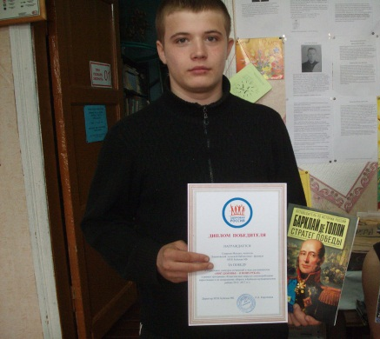
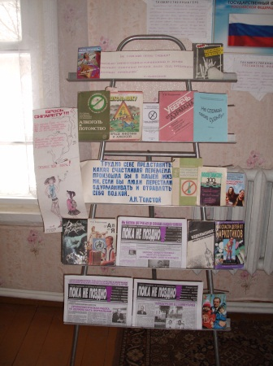
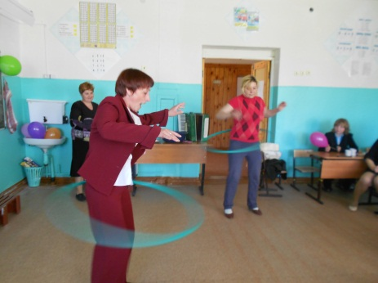
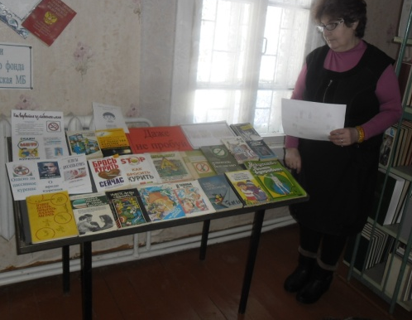
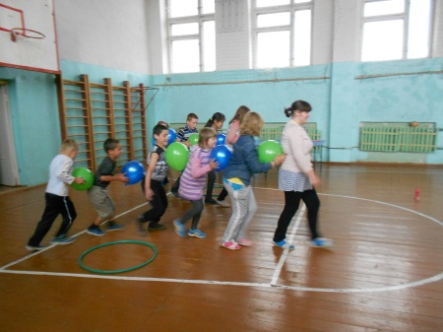

Пропаганда здорового образа жизни.
Проведение мероприятий, уроков здоровья, обзор книжных выставок, формировать культуру здорового образа жизни у школьников, родителей .

Slide 13

Мы выбираем здоровье!
Человек может жить до 100 лет. Мы сами своей невоздержанностью, своей беспорядочностью, своим безобразным обращением с собственным организмом сводим этот нормальный срок до гораздо меньшей цифры.
(Иван Петрович Павлов русский ученый-физиолог)
Здоровье – не оценимое счастье в жизни каждого человека.
Мы выбираем здоровье!

Slide 14
Спасибо за внимание!
Используемая литература:
Газета «Последний звонок» №6.2004г.
www. dzo - kostroma. ru

